Slide 1
Overblik over nyeste viden indenfor diagnostik og behandling af spiseforstyrrelser hos børn og unge
En fortælling om patientgruppens udfordringer og kompleksitet og hvorfor samarbejdet er så vigtigt
Af Sussie Slumstrup, overlæge i børne- og ungdomspsykiatri

Slide 2
Fie 15 år
Henvist fra egen læge med følgende:
  Restriktiv spisning gennem 1 år. I samme periode vægttab på 30 kg.
  Tidligere overvægtig, nu BMI på 15.
  Manglende menstruation gennem 8 måneder.
  Fedtfobisk spisemønster.

Slide 3
Udredning for spiseforstyrrelse hos børn og unge i den regionale psykiatri
Formålet med udredning:
Afklaring af, om der er en spiseforstyrrelse til stede, og i så fald hvilken spiseforstyrrelse samt sværhedsgraden af denne.
En udredning bør som minimum bestå af:
    Anamnese
    Screening for somatisk og psykiatrisk komorbiditet
    Diagnostisk interview med barnet /den unge i forhold til spiseforstyrrelsesadfærd (EDE)
    Forældreinterview (BAB-F)
    Somatisk undersøgelse (BAB-S)

Slide 4
Fies udredning:
Anamnese
Screening for komorbiditet
EDE
BAB-F
BAB-S med forudgående blodprøver og ekg
Kropsundersøgelse
Diætistvurdering

Slide 5
Hvilke diagnoser behandles i den regionale børne- og ungdomspsykiatri
DF50.0 Anorexia nervosa
DF50.1 Atypisk anorexia nervosa
DF50.2 Bulimia nervosa
DF50.3 Atypisk bulimia nervosa
DF50.8 Andre spiseforstyrrelser
  DF50.8A Tvangsoverspisning (BED)

Slide 6

ICD10 kriterier for DF50.0
Anorexia nervosa
Vægttab, hos børn manglende vægtstigning, førende til legemsvægt på mindst 15 % under forventet normalvægt
Undgåelse af fedende føde
Forstyrret legemsopfattelse med følelse af at være for tyk og med frygt for fedme
Endokrine forstyrrelser af hypothalamiske-hypofysære-gonadale system med amenorre, svækket libido og potens
Bulimi ikke til stede

Slide 7
ICD10 kriterier for DF50.2
Bulimia nervosa
Tilbagevendende spiseanfald (Mindst 2 gange om ugen over en periode på 3 måneder)
Spisetrang (craving)
Forsøg på at modvirke vægtøgning ved en eller flere af følgende:
  opkastning
  laxation
  fasten
  Afmagringspiller, diuretika, thyreoidin
Forstyrret legemsopfattelse med frygt for fedme

Slide 8
Fies caseformulering

Slide 9
Behandling af anoreksi hos børn og unge
Efter sundhedsstyrelsens nationale kliniske retningslinjer
Døgnbehandling kun af kortere varighed. Udskrivning snarest muligt efter påbegyndt vægtindhentning og selvstændig spisning. Patienten skal være somatisk stabil.
Valg af gruppebaseret eller individuel psykoterapeutisk behandling bør være individuel.
Særligt til børn og unge anbefales familiebaseret behandling (jo yngre patienten er, jo bedre profit af FBT)
Behandlingen bør evalueres sammen med patient og forældre med henblik på intensivering eller skift, hvis ikke der ses en effekt, fortrinsvis i form af vægtindhentning, inden for de første 1-2 måneder.
Behandling bør fokusere på kernesymptomer ved anoreksi
  -Vægt
  -Psykologiske symptomer
  -Adfærdsmæssige symptomer
Der bør opstilles specifikke mål for vægtindhentningen
  -500-1000 g vægtindhentning om ugen
  -Fastsættelse af målvægtsinterval ud fra tidligere vækstkurver, alternativt 50 % percentilen
Måltidsstøtte/spisetræning bør være en del af den ambulante behandling af anoreksi hos børn og unge.
Fysisk aktivitet under vejledning bør være supplement til øvrig behandling

Slide 10
Behandling af moderat til svær bulimi hos børn og unge
Efter sundhedsstyrelsens nationale kliniske retningslinjer
Der anbefales familiebaseret spiseforstyrrelsesbehandling til børn og unge med moderat til svær bulimi.
Kognitiv adfærdsterapi kan overvejes til børn og unge med moderat til svær bulimi.
Der bør tilbydes ernæringsintervention enten i gruppe eller individuelt.
Der anbefales systematisk monitorering af bulimipatienters spiseforstyrrelsessymptomer i løbet af behandlingsforløb.
Der anbefales mulighed for intensivering af ambulant tilbud alt. dagtilbud ved manglende behandlingseffekt.
Der anbefales mulighed for stabiliserende forløb efter spiseforstyrrelsesadfærden er ophørt med henblik på at mindske risikoen for tilbagefald.

Slide 11
Behandlingstilbuddet i børne- og ungdomspsykiatrien sygehus Sydjylland
FBT ved primær behandler
Mulighed for individuelle samtaler ved primær behandler
Mulighed for familieterapiforløb
Diætistvejledning +/- kostplan
Fysioterapi/kropsterapi individuelt eller i gruppe
Lægevurdering efter behov
Mulighed for medicinsk støtte
Psykoedukationsforløb
Motivationsgruppe
Medbehandlerkursus for forældre
Intensivt måltidstræningskursus (flerfamilieterapi)
Individuel måltidstræning
Individuel psykoterapi
Dagsindlæggelse
Døgnindlæggelse

Slide 12
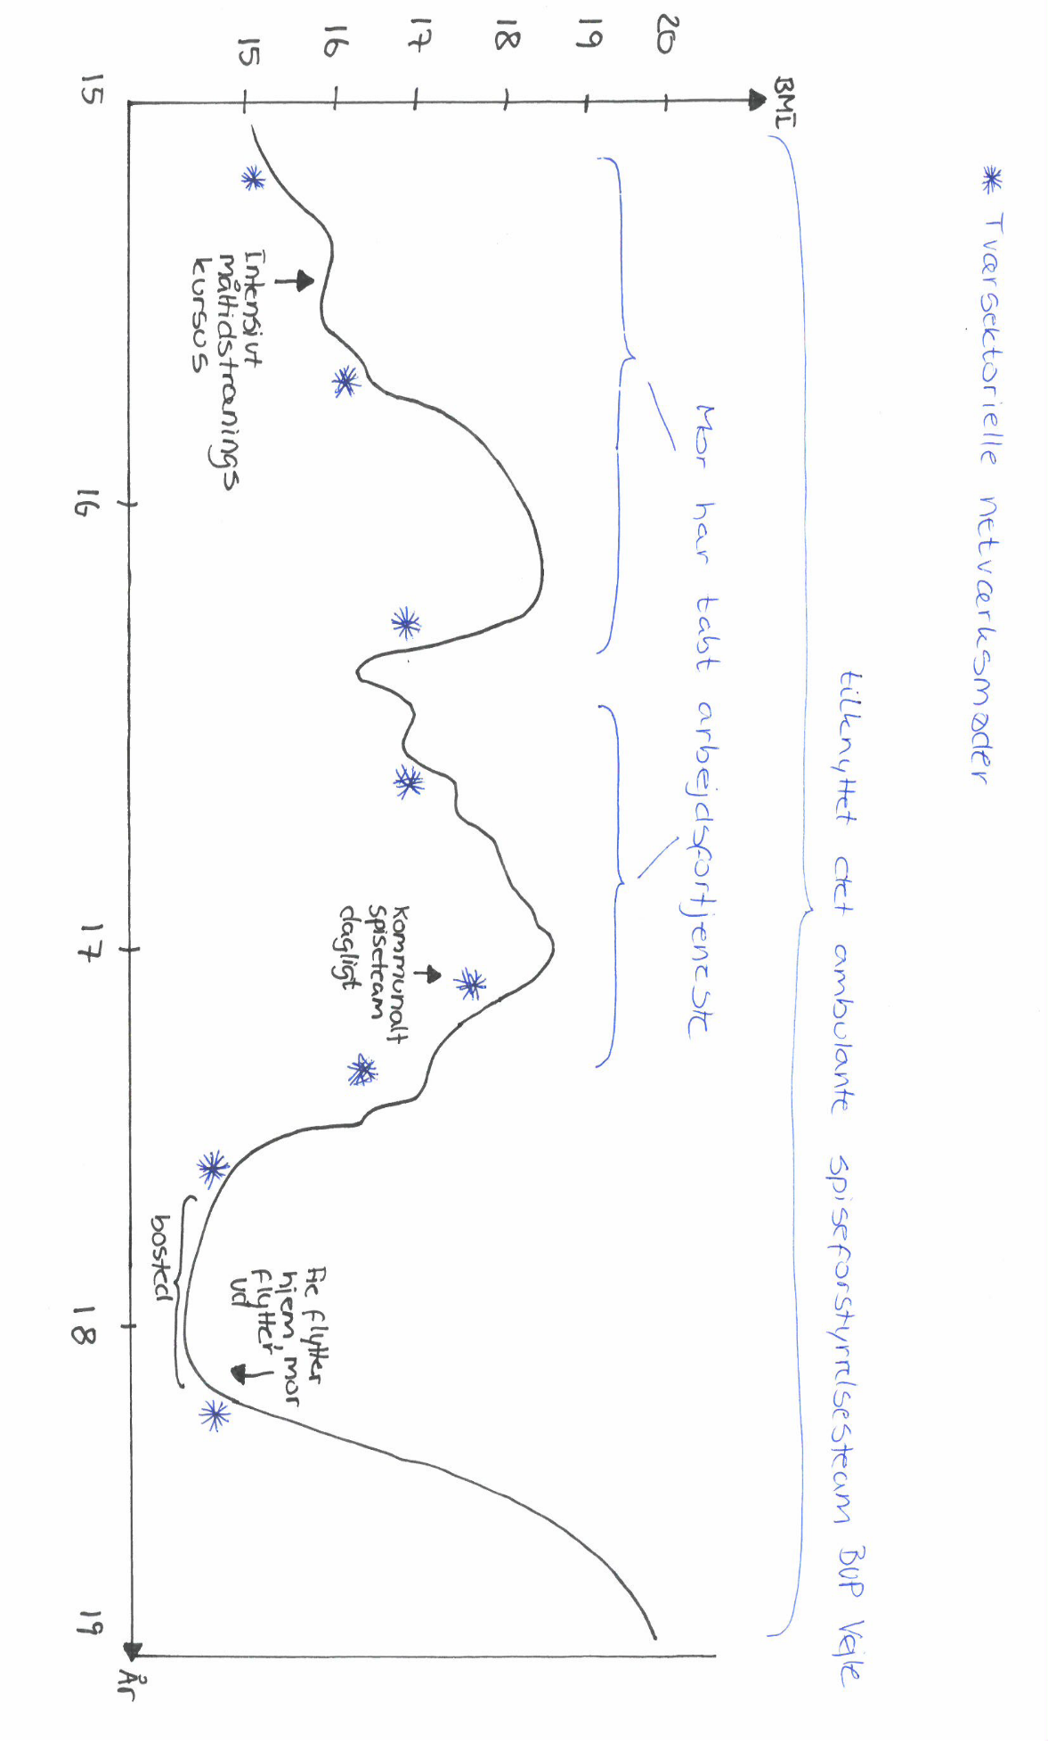
Fies behandlingsforløb

